Slide 1
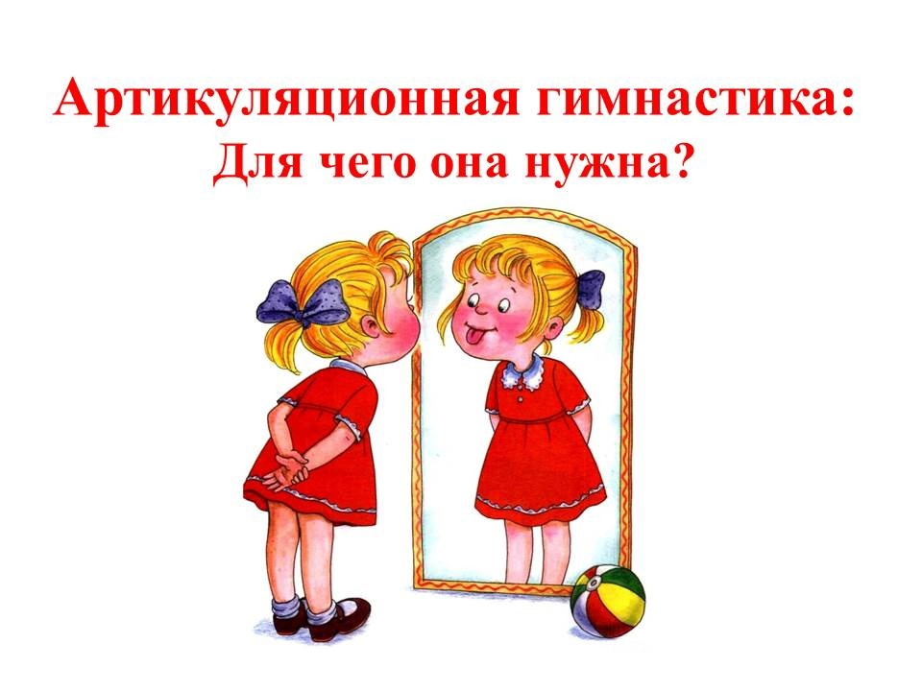

Slide 2
Артикуляционная гимнастика
комплекс упражнений для укрепления и развития мышц языка, губ, щёк и нижней челюсти.
Она помогает чётко и разборчиво произносить слова.

Slide 3
Польза артикуляционной гимнастики для детей
Улучшение речи.
Способствует укреплению мышц губ, языка, мягкого нёба.
Помогает исправить звуковые нарушения и устранить дефекты в работе артикуляционных органов.
Поддержание и улучшение звучания голоса. Содействует развитию правильного дыхания и тембра голоса.

Slide 4
Регулярные занятия артикуляционной гимнастикой способствуют развитию:
памяти,
внимания,
мышления,
восприятия,
воображения.

Slide 5
Как сделать гимнастику интересной?
Заниматься по карточкам
Заниматься с игрушкой
Читать стишки
Включить приятную музыку

Slide 6
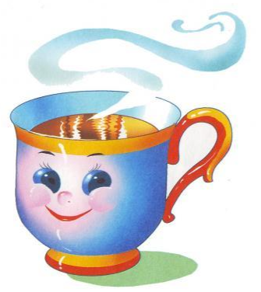
Польза для языка:
Укрепить мышцы, развить подвижность, растянуть подъязычную связку, научить удерживать язык в широком и узком положениях, в форме чашечки.

Slide 7
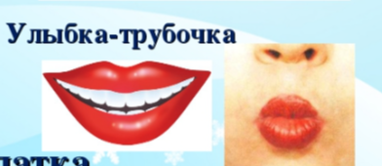
Польза для губ:
укрепить мышцы, развить их гибкость, научить удерживать в конкретной позиции.

Slide 8
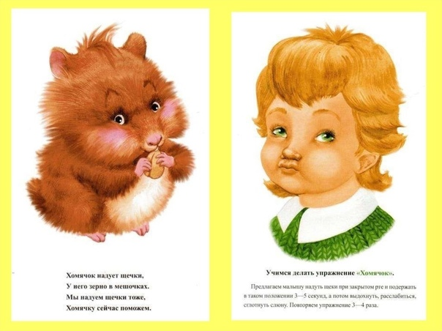
Польза для щёк:
упрочнить мускулатуру, развить координацию движений.

Slide 9
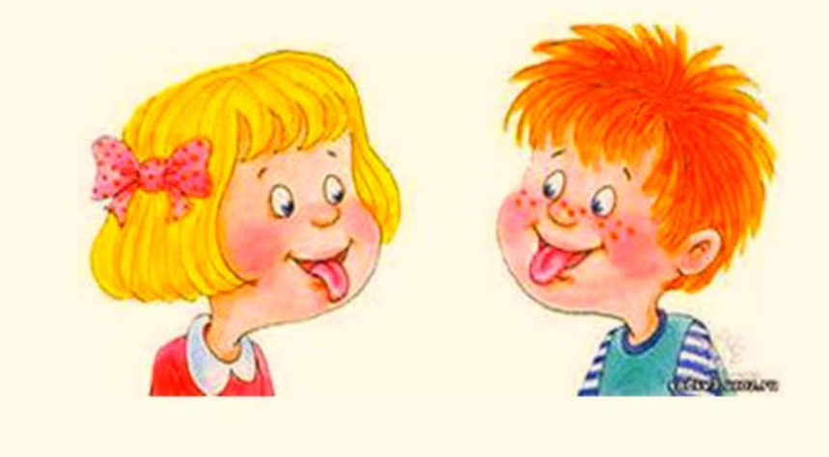
Польза для нёба:
научить контролировать подъём и опускание верхней челюсти, достичь подвижности мягкого нёба.

Slide 10
Виды упражнений:
Неподвижные (статические)
Подвижные (динамические)

Slide 11
Упражнения для губ:
1. Улыбка.
2. Трубочка (Хоботок).
3. Бублик (Рупор ).
4. Улыбка — Хоботок.
5. Остановим лошадку.

Slide 12
Упражнения для языка:
Лопаточка.
Чашечка.
Иголочка
Горка
Трубочка.
Грибок.
Часики
Змейка.
Качели
Футбол
Чистка зубов.
Лошадка
Гармошка.
Маляр.
Вкусное варенье.

Slide 13
Упражнения для щёк:
Хомяк
Худышка-толстушка
Конфетки

Slide 14
Рекомендации:
Проводить артикуляционную гимнастику нужно ежедневно, 3-4 раза в день по 3-5 минут.
Начинаем гимнастику с простых упражнений, затем переходим к более сложным.
Артикуляционную гимнастику выполняют сидя.
Мы должны хорошо видеть своё лицо. Гимнастику делают перед настенным зеркалом.
Начинать гимнастику лучше с упражнений для губ.

Slide 15
Выполнение артикуляционных упражнений полезно вне зависимости от возраста, т.к. четкая артикуляция – это неизменная составляющая хорошей дикции.

Slide 16
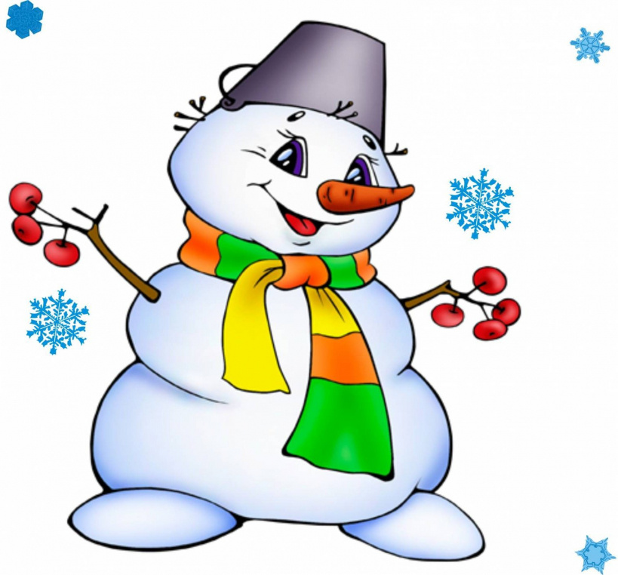
Спасибо за внимание!

